Slide 1
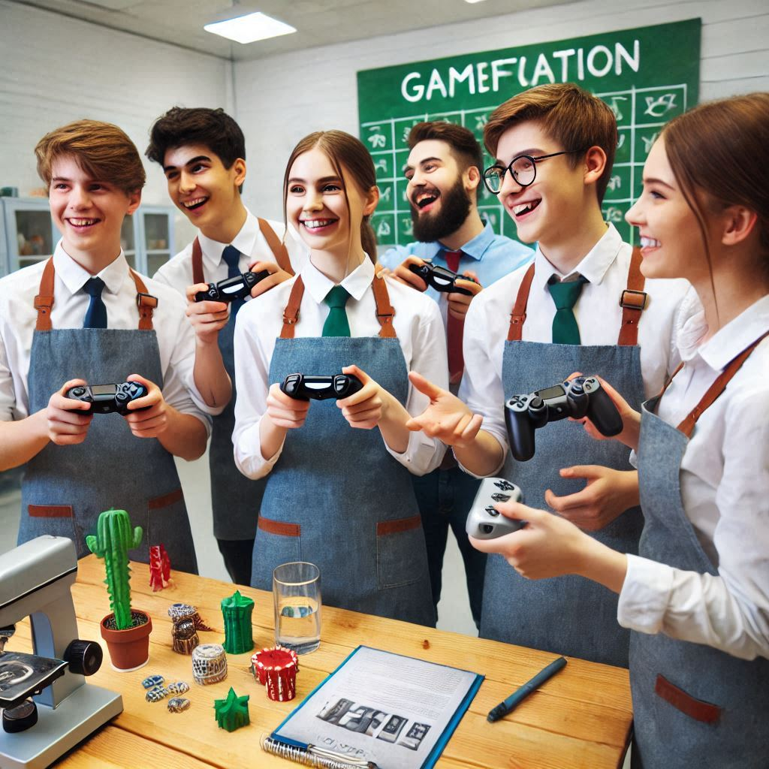
Використання гейміфікації
у навчанні
Методист Анна Іщенко

Slide 2
Переваги гейміфікації в освітньому процесі
Підвищення мотивації
Ігрові елементи підвищують інтерес та залучення до навчання. Це може бути особливо важливо для учнів з низькою мотивацією.
Розвиток навичок
Гейміфікація стимулює розвиток навичок критичного мислення, вирішення проблем, комунікації та співпраці.
Краще засвоєння знань
Гейміфікація допомагає закріпити знання через практичні завдання та взаємодію.

Slide 3
Приклади успішного застосування гейміфікації
1
Використання віртуальної реальності
2
Інтерактивні вікторини
Перевірка знань у формі вікторини з рейтинговою таблицею може підвищити змагальний дух.
Уроки можна перетворити на віртуальні екскурсії історичними місцями.
3
Рольові ігри
Учням пропонується виконати певні ролі в імітаційному середовищі, наприклад, під час рольової гри в сфері торгівлі.

Slide 4
Інструменти та методи гейміфікації
Вікторини та квизи
Ігри-симулятори
Перевірка знань у формі інтерактивних квізів стимулює конкуренцію.
Навчання через ігри-симулятори дозволяє отримати практичні навички.
Рольові ігри
Відтворення реальних професійних сценаріїв, наприклад, ведення торгівлі, розширює розуміння.

Slide 5
Роль педагога у впровадженні гейміфікації
1
Визначення навчальних цілей
Педагог повинен зрозуміти навчальні цілі та вибрати відповідні ігрові елементи.
2
Створення правил та умов
Встановлення чітких правил та умов дозволяє зробити гру ефективною.
3
Забезпечення зворотного зв'язку
Педагог повинен надавати учням зв'язок
про їхній прогрес у грі.
4
Мотивація та заохочення
Педагог повинен стимулювати учнів до
активної участі в грі.

Slide 6
Практичні вправи з використанням гейміфікації
1
2
Розробка вікторини
Створення ігрового завдання
Створіть вікторину з питаннями щодо матеріалу, що вивчається.
Розробіть ігрову симуляцію для вивчення нового матеріалу.
3
Проведення рольової гри
Підготуйте сценарій рольової гри з завданнями для учнів.

Slide 7
Безкоштовні платформи для гейміфікації
https://kahoot.com/
Це класика жанру – платформа для створення інтерактивних вікторин, які можна проводити в режимі реального часу.
Створюйте вікторини з питань, пов’язаних з практичними завданнями, теорією. Додайте зображення, відео, щоб зробити їх більш наочними.
Переваги: проста у використанні, широкий функціонал, можливість проведення змагань між командами.
2. https://quizizz.com/?lng=en
Ще одна популярна платформа для створення вікторин, але з більш широкими можливостями налаштування.
Крім класичних вікторин, можна створювати опитування, завдання на відповідність.
Переваги: детальна аналітика результатів, можливість адаптувати вікторини під різні рівні підготовки.

Slide 8
3. Mentimeter https://www.mentimeter.com/
Ця платформа дозволяє проводити інтерактивні опитування, хмари слів та інші активності в режимі реального часу. Це відмінний спосіб залучити учнів до обговорення
4. Scratch https://scratch.mit.edu/
Хоча Scratch призначений переважно для дітей, його можна використовувати для створення простих ігор, які допоможуть учням закріпити знання з різних предметів.
5. GameMaker Studio 2 https://gamemaker.io/enhttps://gamemaker.io/en
Цей інструмент дозволяє створювати більш складні 2D ігри. Він має безкоштовну версію з обмеженим функціоналом

